Slide 1
블로커스(Blockers)
중간 발표
2020184004 김규희
2020180025 오다은
2021182001 강은혁

Slide 2
02
목차
01 게임 소개
02 게임 조작
03 중점 연구 과제
04 그 외 역할 분담
05 개발 내용
06 문제점
07 향후 개발 일정
08 데모 시연

Slide 3
03
01 게임 소개
장르: FPS, PvP
플레이 인원: 2~4명
블록을 쌓고 부수는 블록 게임. 각자의 섬에 있는 포탈을 지켜야 한다.
포탈 = 무한 생명 / 포탈 파괴 = 남은 생명 1
중앙섬에서 재화를 얻고 상점에서 다양한 아이템으로 교환.

Slide 4
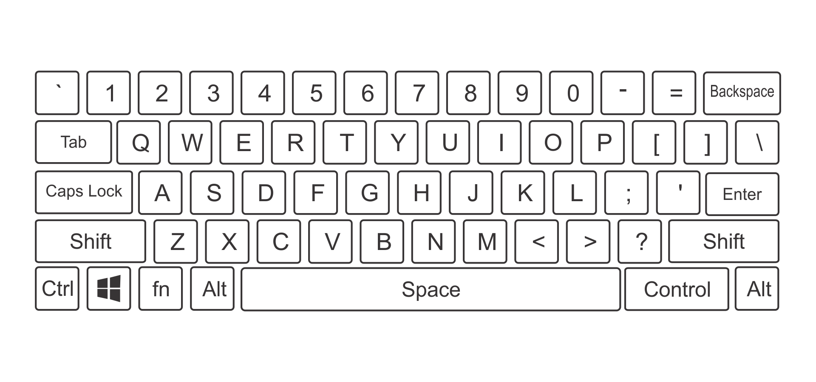
04
02 게임 조작
마우스 좌클릭: 블록 파괴, 공격
마우스 우클릭: 블록 설치
WASD/SPACE: 캐릭터 이동/점프

Slide 5
05
03 중점 연구 과제
김규희: 캐릭터 리스폰 시 작은 블럭들이 쌓이면서
캐릭터가 완성되는 효과 구현
오다은: 블럭 파괴 시 격자로 쪼개져 1000개의 작은 블럭 폭발 구현
강은혁: 동접 500명 수용 가능한 IOCP 서버 구현

Slide 6
06
04 그 외 역할 분담 (현재까지 구현된, 구현 중인 내용)
클라이언트 | 김규희 | UI, 인벤토리
 | 오다은 | 맵 구현, 블록 설치/파괴 구현
서버 | 강은혁 | 이동 동기화 구현

Slide 7
07
05 개발 내용
클라이언트 | 캐릭터 이동/점프, 맵, 블록 설치/파괴, HP UI, 인벤토리, 플레이어 리스폰
서버 | StandAlone 모드에서 플레이어 이동 동기화

Slide 8
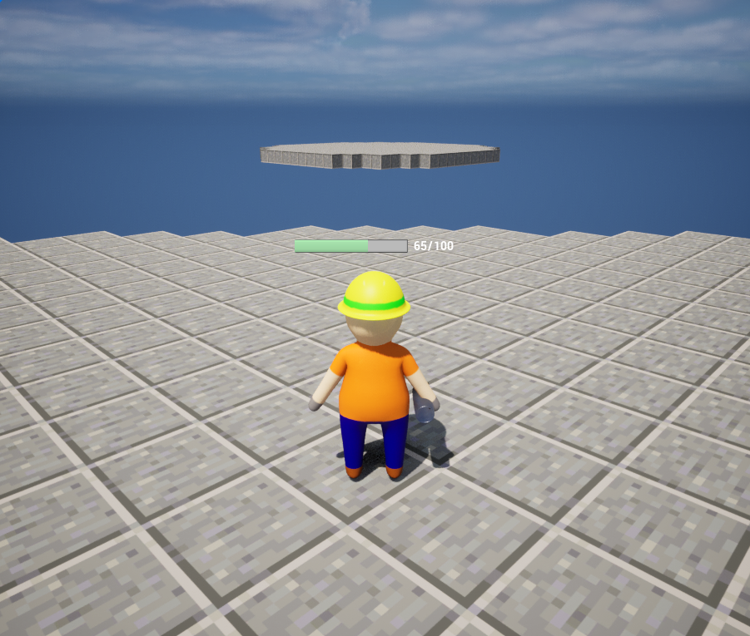
07
05 개발 내용
맵 – 개인 섬 4개와 중앙섬 캐릭터 이동/점프

Slide 9
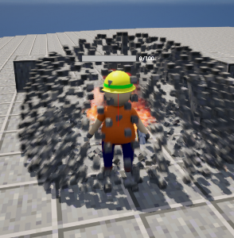
07
05 개발 내용
블록 설치/파괴

Slide 10
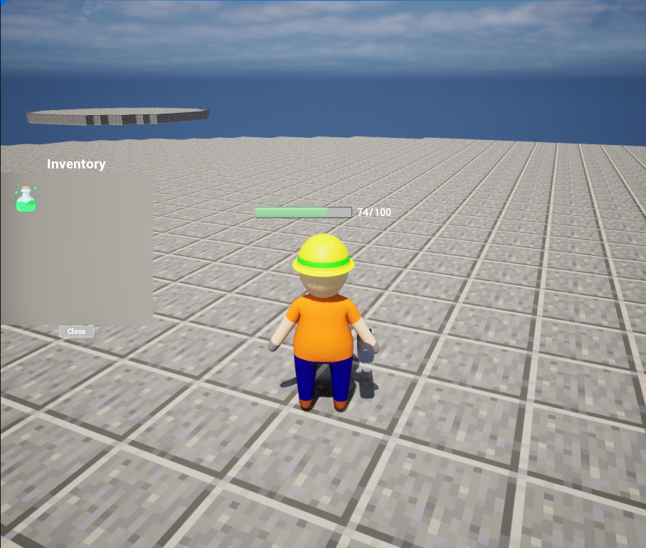
07
05 개발 내용
HP UI, 인벤토리

Slide 11
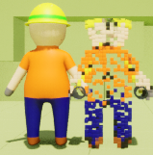
07
05 개발 내용
플레이어 리스폰

Slide 12
08
06 문제점
클라이언트 | 블록 위치값 오류, Z Fighting
서버 | 다른 클라이언트가 점프할 때 버벅임

Slide 13
09
07 향후 개발 일정
 | 클라이언트 | 서버
5월 | 인벤토리 완성, 인게임 구현, 에셋 완성, 애니메이션 구현 | 이동 동기화 문제 수정, 맵 및 블록 설치 서버 연동
6월 | 상점, 아이템 구현 | 충돌 처리, 포탈, 인벤토리, 상점의 서버 연동 구현
7월 | UI, 마무리 최적화 | 게임 전체 진행 서버로 구현

Slide 14
10
08 데모 시연

